Slide 1
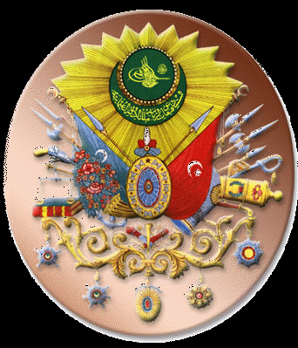
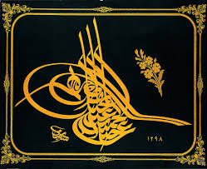
OSMANLI TARİHİ
Osmanlı Siyasi Tarihi
(Kuruluş ve Yükseliş Dönemi)

Slide 2
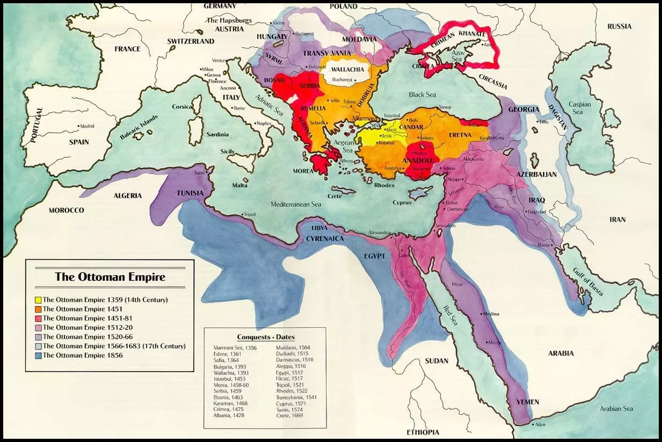

Slide 3
Osmanlı Devletinin Kuruluşu
-1299-1453 yılları arasındaki Osmanlı tarihi. Bu doğrultuda,
1-Osmanlıların bir beylik olarak ortaya çıkmasını sağlayan şartlar ve beyliğin kuruluşu ile ilgili teoriler açıklanması, ilgili metinlerin müzakere edilmesi,

Slide 4
2- Beyliğin Orhan Gazi, I. Murad ve Yıldırım Bâyezid devrindeki siyasi, askeri ve kültürel-teşkilat tarihi ele alınır. Beyliğin ilk büyük krize sürüklenmesine sebep olan Ankara Savaşı, sebepleri ve sonuçları ile birlikte izah edilir. Ankara Savaşı’nda sonraki süreçte başlayan Fetret Devri’ndeki gelişmeler

Slide 5
3-II. Murad ve Fatih Sultan Mehmed’in saltanat yılları, İstanbul’un fethine kadar değerlendirilmesi,
-Varna ve II. Kosova Savaşları
- İstanbul’un fethine giden süreç ve fetih değerlendirilmesi

Slide 6
Osmanlı Yükseliş Dönemi
Yükselme dönemi, Fatih Sultan Mehmed’in tahta çıkışından itibaren Kanuni Sultan Süleyman’ın iktidarının sonlarına kadar geçen zaman dilimidir.

Slide 7
-Başlıca siyasi, ekonomik ve sosyal olaylar, -Osmanlıların doğuda ve batıda yürüttüğü siyasetin ayrıntılarının karşılıklı ilişkiler bağlamında ele alınması,
- Osmanlıların bir dünya gücü olmasının altında yatan maddi ve manevi unsurlar.

Slide 8
Osmanlı Devleti Dünya Devleti
1579 yılında Sokollu Mehmed Paşanın ölümüyle birlikte iç ve dış etkenlere bağlı olarak meydana gelen siyasi, sosyal ve ekonomik olayların zaman ve mekan bağlamında Osmanlı Devletinde yol açtığı sonuçların çok yönlü olarak 1789 tarihe kadar ele alınıp değerlendirilmesi,
-Avusturya ve İran ile mücadeleler,
-Celali İsyanları,
-17. yüzyılın ilk yarısındaki taht değişiklikleri,
-Yeniçeri isyanları,
-Lehistan ile ilişkiler,
- Köprülüler dönemi,
-Osmanlı Rus ilişkileri,
-18.yüzyılda Osmanlı, Rus, Avusturya ve İran ile siyasi ilişkiler,
- Lale Devri,
-Islahat hareketleri,
-Fransız ihtilaline kadar Osmanlı Duraklama ve Gerileme Dönemi ve bu dönemlerin padişahları

